Slide 2
Ohjelmoinnin perusteet (Java)
Keskeinen sisältö: Muuttujat, lukutaulukot, merkkijonot ja niiden käsittely, syöttö- ja tulostusfunktiot, totuusarvot, satunnaisluvut,
toisto-, valinta- ja ehtorakenteet, funktiot (funktioiden esittely, toteutus, käyttäminen, Javan funktiot/omat funktiot), tiedostojen käsittely (luonti/avaaminen ja sulkeminen, tiedostoon kirjoittaminen, tiedostosta lukeminen)
Savonia-amk
Tietotekniikan lehtori Jukka Kinnunen
Jukka.kinnunen@savonia.fi
+358447855779

Slide 3
Kehitysympäristö
• Kehitysympäristöksi on joukko vaihtoehtoja (2019)
Apache Netbeans
IntelliJ
Eclipse
Jokaisella tulee olla kotona ympäristö, jossa ohjelmia voi tehdä
Kotitehtävät on syytä tehdä joka kerta
Ohjelmoimaan oppii vain ohjelmoimalla!

Slide 4
Javan historiaa
Kattava kuvaus löytyy tuolta

Slide 5
Javan Kommentit
Java-ohjelmaan voi ja yleensä täytyy luettavuuden helpottamiseksi sisällyttää kommenttirivejä, jotka eivät vaikuta ohjelman kääntämiseen tai suoritukseen:
// Tällainen on kommentti, joka jatkuu rivin loppuun
int muuttuja; // myös näin oikein hyvä
/* Tällainen on puolestaan kommenttilohko, joka voi olla useita rivejä. Se alkaa aloitusmerkillä ja päättyy loppumerkkiin */
/**
Tällainen on ns. dokumentointikommentti, joka voi
esiintyä luokan, interfacen, metodin, konstruktorin tai
kentän määrittelyn edessä.
Automaattinen html- dokumentin generoija osaa liittää tällaiset
osaksi dokumenttia.
*/
Dokumenttien automaattiseen tuottamiseen käytetään välinettä nimeltä JavaDoc, mutta sitä ei käsitellä tässä materiaalissa

Slide 6
Muotoseikkoja
Ohjelma voi koostua yhdestä tai useammasta luokasta, joista yhden on sisällettävä funktio
public static void main(String[] args) {
lauseet;
}
Aaltosulkeiden sisällä voi luonnollisesti olla useita lauseita puolipisteellä erotettuna.
Ohjelmointikäskyt päättyvät aina puolipisteeseen(;), paitsi esimerkiksi if, else tai for käskyissä puolipiste on vasta sillä rivillä, jolla varsinaisesti suoritetaan jokin tehtävä.

Slide 7
Yksinkertainen esimerkkiohjelma:
/*
Tekijä : Jukka Kinnunen
24.9.2019
*/
public class NewMain {
public static void main(String[] args) {
int luku = 16;
if (luku < 10)
{
System.out.println("Luku " + luku + " on aika pieni");
}
else
{
System.out.println("Luku " + luku + " on aika suuri\n");
}
}
}

Slide 8
Javasta
•Java-kielen ohjelman suoritettava osa koostuu lauseista. Jokainen lause sisältää yhden tai useamman lausekkeen. Lausekkeet koostuvat ohjelmakielisistä ilmauksista, jotka voivat olla muuttujia, operaattoreita, funktiokutsuja tai vakioita. Lausekkeella voi olla jokin arvo, joka voi olla myös määrittelemätön. Java-kielen lause päättyy aina puolipilkkuun.
• Java-ohjelmassa voi vapaasti käyttää tyhjiä rivejä ja välilyöntejä lähdekoodissa, mutta operaattoreita ja niiden operandeja ei tarvitse erottaa välilyönnillä.
• Muuttujien ja funktioiden nimeämiseen käytetään tunnuksia (identifier). Tunnuksien täytyy alkaa kirjaimella tai alaviivalla('_'). Tunnukset voivat olla isoja tai pieniä kirjaimia, alaviivoja ja numeroita missä järjestyksessä tahansa. Java-kielessä isot ja pienet kirjaimet tarkoittavat eri asiaa. Java-kielen varattuja sanoja (keyword) ei saa käyttää tunnuksina.

Slide 9
Muuttuja
• Muuttuja on periaatteessa yksi nimetty lokero
tietokoneen muistissa.
• Ohjelmoijan ei tarvitse välittää missä muuttuja
tietokoneen muistissa sijaitsee
• Muuttuja kannattaa nimetä kuvaavasti, että
muistaa sen käyttötarkoituksen ja tyypin
• Muuttujat esitellään seuraavasti:
tyyppi muuttujanNimi;

Slide 10
Muuttujien alustaminen
Muuttujille voidaan antaa esittelyn jälkeen jokin arvo suoraan esittelyssä
int laskuri = 10;
string merkkijono = ”Testiä pukkaa”;
char merkki = ’a’;
Javassa pitää muistaa antaa muuttujille alkuarvot. Olioiden jäsenmuuttujille se ei ole välttämätöntä.
Jos muuttujalle ei anneta alkuarvoa niin kääntäjä tulkitsee, että se on alustamaton ja ei anna käyttää kyseistä muuttujaa mm. laskutoimituksissa

Slide 11
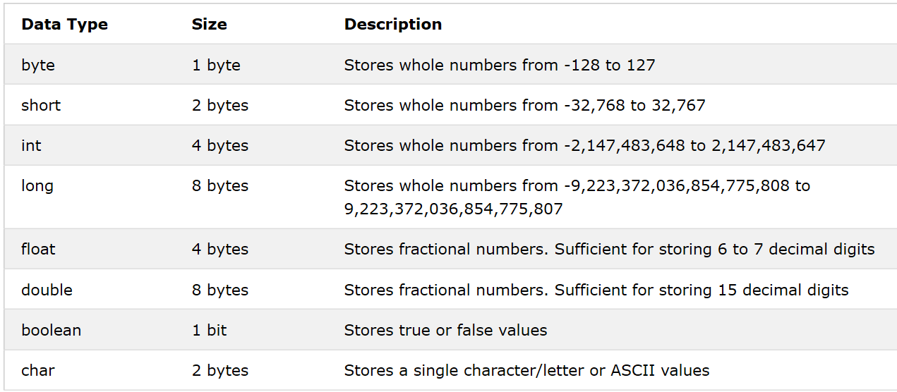
Tietotyypit
Javan ennalta määritellyt perustietotyypit
(Lähde: https://www.w3schools.com/java/java_data_types.asp)

Slide 12
Tietotyypit
Byte
numbers from -128 to 127
byte myNum = 100;
Short
numbers from -32768 to 32767
short myNum = 5000;
Int
numbers from -2147483648 to 2147483647
int myNum = 100000;
Long
numbers from -9223372036854775808 to 9223372036854775807
long myNum = 15000000000L;
Float
numbers from 3.4e−038 to 3.4e+038
float myNum = 5.75f;
Double
numbers from 1.7e−308 to 1.7e+308
double myNum = 19.99d;

Slide 13
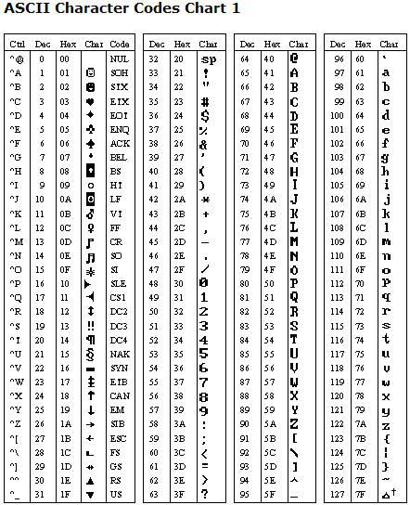
Tietotyypit
Boolean
true or false
boolean isFunnyDay = true;
Char
single character.
char yes = 'y';
String
a sequence of characters (text)
String heippa = "Hello World";

Slide 14
Tietotyypit
Edellä luetellut tyypit ovat ns. primitiivityypit eli ne on ennalta määritelty Javassa. Periaatteessa String ei ole perustietotyyppi, mutta se on etukäteen määritelty Javassa
Käyttäjän määrittelemät tietotyypit (non-primitive) ovat
enum
– taulukko
– tietue
– luokka
Näitä tarkastellaan myöhemmin

Slide 15
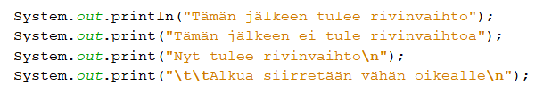
Tulostus
’\n’ - rivinvaihtomerkki
’\t’ – tabulointimerkki
’\r’ – Enter
’\b’ – Backspace
’\\’ – tuplakenot, jos haluaa kenon tulostuman
System.out.print(”Ei rivinvaihtoa”);
System.out.println(”Rivinvaihto aina”);
System.out.println(”Kenomerkin tulostus \\”);

Slide 16
Tulostus
Arvojen tulostamisessa monta eri tapaa
int arvo = 10;
double toinenArvo = 99.99f;
System.out.println(arvo);
System.out.println(”Arvo = ” + arvo);
System.out.printf(”Arvo = %d\n”, arvo);
System.out.printf(”Toinen arvo = %5.2f\n” toinenArvo);
printf-funktion tyypit
%s – formats strings
%d – formats decimal integers
%f – formats the floating-point numbers
%t– formats date/time values

Slide 17


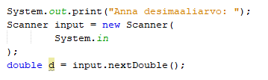
Lukeminen (Scanner-olio)
Tietojen lukeminen käyttäjältä (konsoli-sovelluksessa) tapahtuu Java-kielessä usella eri tavoilla:
Importataan Scanner-luokka
Luodaan Scanner –olio
Käytetään jotain metodia:: next(), nextByte(), nextShort(), nextInt(), nextLong(), nextFloat(), nextDouble() tai nextBoolean()
lukemaan
byte, short, int, long, float ,
double tai boolean arvo

Slide 18
Lukeminen (Scanner-olio)
Scanner- oliolle voi soveltaa seuraavia metodeja:
nextByte() lukee tavun
nextDouble() lukee desimaaliluvun
nextFloat() lukee float -arvon
nextInt() lukee kokonaisluvun
nextLine() lukee rivin merkkijonoon
nextLong() lukee long-arvon
nextShort() lukee short-arvon
Jos luet peräkkäin lukuja ja merkkijonoja niin muista että Scanner jättää numeron jälkeen olevan rivinvaihdon lukematta. Jos seuraavana on nextLine, niin se lukee vain rivinvaihdon! Tämän voi ohittaa lukemalla välissä ”tyhjällä” nextLine:lla rivinvaihdon pois

Slide 19
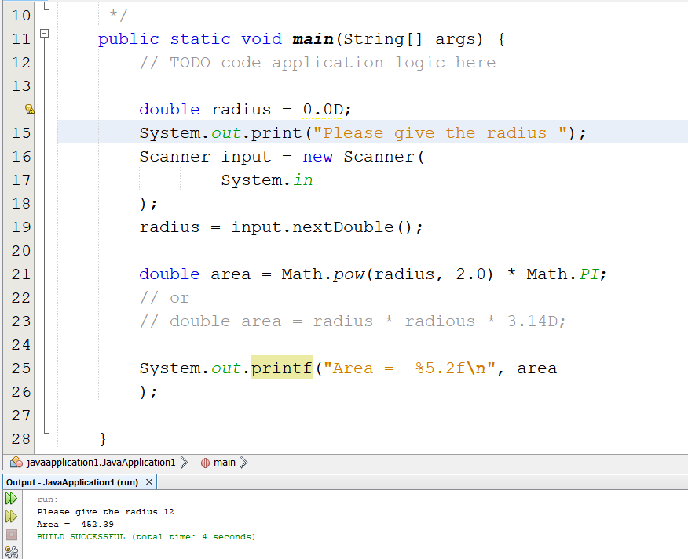
Lukeminen (Scanner)

Slide 20
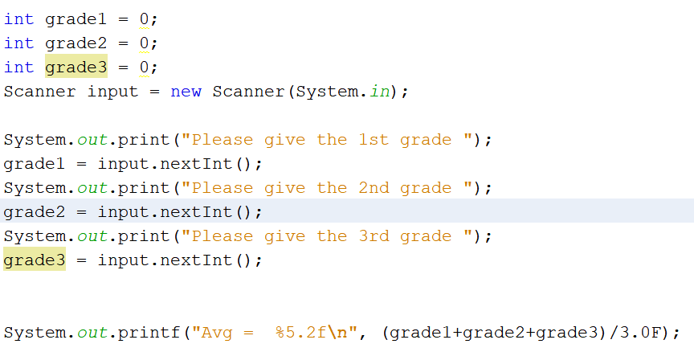
Lukeminen (Scanner)

Slide 21

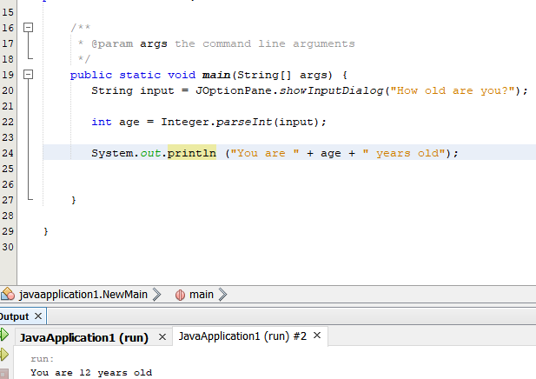
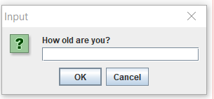
Lukeminen (JOptionPane)
JOptionPane on olio, jonka avulla voidaan myös lukea tiedot käyttäjältä.

Slide 22
Lukeminen (JOptionPane)
JOptionPane-metodin palauttama tieto on merkkijono, joka täytyy muuttaa sopivaksi tyypiksi
Muunnoksen String:stä numeerikseksi voi tehdä haluamaansa tyyppiin:
String str= input.nextLine()
byte: tavu = Byte.parseByte(str)
double: dluku = Double.parseDouble(str)
float: fluku= Float.parseFloat(str)
int: iluku= Integer.parseInt(str)
long: lluku = Long.parseLong(str)
short: sluku = Short.parseShort(str)

Slide 23
Vakiot
Vakioita voi määritellä final määrittelyllä. Vakiot yleensä kirjoitetaan isolla. Vakion arvo ei muutu määrittelyn jälkeen.
final int YLARAJA = 100;
int arvo = 101;
if (arvo > YLARAJA)
{
System.out.println(”Yli meni”);
}

Slide 24
Aritmeettiset operaattorit
operaattori: merkitys: esimerkki:
+ summa a = b + c;
- erotus a = b - c;
* tulo a = b * c;
/ jako a = b / c; /*HUOM!!!
kokonaisluku / kokonaisluku, vastaus on kokonaisluku*/
% jakojäännös a = b % c; /*antaa jakojäännöksen (modulus)! */
++ lisää 1 a++ tai ++a;
-- vähennä 1 a-- tai --a;

Slide 25
Sijoitus
• Javassa sijoitus esitetään yhtäsuuruus merkillä = esim:
int a = 5;
summa = a + b;
• Eli sijoitusmerkin oikealla puolella olevan lausekkeen arvo
lasketaan ja sijoitetaan merkin vasemmalla puolen olevan muuttujan arvoksi.
• Sijoituslauseet voivat olla myös esim. muotoa:
summa += b; // muuttujaan summa lisätään arvo b
erotus -= b; // muuttujasta erotus vähennetään arvo b
summa++; // muuttujan summa arvoa lisätään yhdellä
erotus--; // muuttujan erotus arvoa vähennetään yhdellä
tulo *= 2; // muuttujan tulo arvo kerrotaan 2:llä
jako /= b; // muuttujan jako arvo jaetaan b:llä
jako %= b; /* muuttujan jako arvoksi tulee jakojäännös
jako/b:stä */
a=b=c=1; /* kaikki muuttujat a, b, ja c alustetaan
ykköseksi */

Slide 26
Sijoitus
• Muuttujan vanha arvo häviää sijoituksessa
• Sijoituksessa vain sijoituslauseen vasemmalla puolella olevan muuttujan arvo muuttuu. Oikeanpuoleinen lause ainoastaan lasketaan.
• Sama muuttuja voi esiintyä molemmilla puolilla lausetta.
a++; // on sama asia kuin a += 1; tai a = a + 1;
a--; // on sama asia kuin a -= 1; tai a = a - 1;

Slide 27
Summauksesta
• Huom: int a = 1, b = 1;
System.out.printf(”%d, %d\n", a++, ++b);
System.out.printf("%d, %d\n", a, b);
Tulostaa: 1 2
2 2
• Vastaavasti int a = 1, b = 1;
System.out.printf("%d, %d\n", a--, --b);
System.out.printf("%d, %d\n", a, b);
Tulostaa: 1 0
0 0
Eli summaustoimenpide suoritetaan tulostuksen jälkeen mikäli ++ tai -- merkit muuttujan perässä, ja ennen mikäli merkit edessä. Nämä ovat ns. post- ja preincrement ja –decrement operaattorit.

Slide 28
if - ehtolause
• Edellä on esiintynyt jo useampaan kertaan if-lause.
if ( ehto ) komennot; if ( a != 0 ) System.out.print(a); //komento voi olla heti // perässä
if ( ehto ) if ( a < b ) // mutta myös seuraavalla rivillä
komennot; System.out.print (”a on pienempi kuin b”);
if ( ehto ) if ( a < b) //rakenne, joka toteuttaa yhtälön c=min(a,b){ {
komennot; c = a;
System.out.print (”a on pienempi kuin b”);
} }
else if (ehto) else if ( a > b ) //voi olla useampia else if lauseita
{ {
komennot2; c = b;
System.out.print (”a on suurempi kuin b”);
} }
else else // mahdollisesti lopuksi default else
{ {
komennot3; System.out.print (”a ja b yhtäsuuria”);
komennotN; System.out.printf (”a = %d, b = %d”, a, b);
} c = a;
}

Slide 29

Vertailuoperaattorit
• Huom, sijoitusmerkki = ei käy vertailuoperaattorista:
Javassa yllä oleva ei mene edes käännöksestä läpi.
== // Yhtäsuuri
< // pienempi kuin
> // suurempi kuin
<= // pienempi tai yhtäsuuri kuin (huom! merkkien järjestys)
>= // suurempi tai yhtäsuuri kuin
!= // erisuuri kuin
(huom! << ja >> ovat bittitason siirtomerkkejä)

Slide 30
Loogiset operaattorit
• Loogisilla operaattoreilla voidaan yhdistää ehtoja
Java | ENG. | FIN.
&& | AND | JA
|| | OR | TAI
! | NOT | EI

Slide 31
Loogiset operaattorit
/* jos a on pienempi kuin b JA b pienempi kuin c
toteutuu vain molempien ehtojen ollessa tosia */
if (a < b && b < c)
/* toteutuu jos a on pienempi kuin b TAI jos a
pienempi kuin c */
if ( (a < b ) || ( a < c) )
/* toteutuu jos a on yhtäsuuri kuin nolla, eli
”totuusarvon” käänteisarvo */
if ( !a )
Huom! sulut lauseiden osien välillä ei välttämättömiä, mutta helpottavat lukemista.

Slide 32
Ehdollinen operaattori
• Ehtolause on Javassa muotoa:
muuttuja = E1 ? E2 : E3
jossa E1 on ehtolause. Jos E1 toteutuu muuttuja saa arvokseen E2, muuten E3
c = ( a <= b ) ? a : b;
mikäli ( a <= b ) toteutuu, c saa arvon a, muuten c saa arvon b. c:hen siis sijoitetaan aina pienempi, eli c = min( a, b )

Slide 33
switch-case - valintarakenne
• Switch rakenteella voidaan koota monta ehtoa yhteen
switch ( muuttuja ) // switch komento ja ehtolause
{ // switch rakenne sulkuihin
case arvo1: // case ehdon arvo
toiminnot1; // toiminnot
break; // lopuksi break, muuten jatka seuraavaan
case arvo2:
case arvo3:
toiminnot3;
toiminnot 4;
break;
default:
toiminnot0; // default toiminto, mikali ehtoa
break; // vastaavaa arvoa ei löydy
}

Slide 34
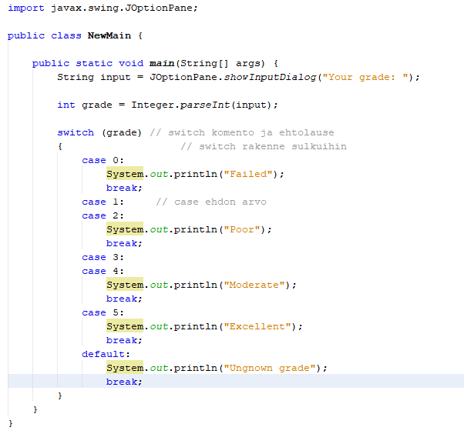
switch-case - valintarakenne

Slide 35
while - silmukka
while - toistorakenne (silmukka) on ns. alkuehtoinen toistolause, jossa toistoehto testataan ennen kuin toistoa ryhdytään tekemään
Syntaksi:
while (ehto)
{
lause;
}
Huomaa, että ehto on suluissa, kuten if - lauseessa.
// ei mene while-silmukkaan olleenkaan, koska ehto epätosi
int i = 11;
while ( i < 10 )
{
i++;
}

Slide 36
while - silmukka
while ottaa itselleen vain tuon yhden lauseen. Jos halutaan suorittaa useita lauseita, on tehtävä koottu lause
int x; /* Kierroslaskuri 1 */ x = 0; while (x < 10)
System.out.printf(”Kierros %d\n”, x);
x = x + 1; // tämä lause EI kuulu enää while:n sisään.
Ikuinen silmukka!!! (x on koko ajan 0)
int x = 0; /* Kierroslaskuri 2 */ while (x < 10) { // kumpikin seuraavista lauseista kuuluu while:iin
System.out.printf(”Kierros %d\n”, x);
x = x + 1; }

Slide 37
do-while - silmukka
do - while - toistorakenne on vastaavasti toistorakenne, jonka toistoehto testataan lauseen lopussa. Tämän vuoksi toistolauseessa olevaa lausetta (olevia lauseita) suoritetaan vähintään kerran.
Syntaksi:
do
{ lause; } while (ehto);
Huomaa puolipiste while - rivin lopussa!
int x = 11;
do
{ System.out.printf(”Kierros %d\n”, x);
} while ( x < 10 );
Tulostaa Luku on 11 yhden kerran ja vasta sen jälkeen tarkistetaan ehto

Slide 38
do-while - silmukka
Jos halutaan suorittaa useita lauseita, on tehtävä koottu lause:
int x; /* Kierroslaskuri */ x = 0; do System.out.printf(”Kierros %d\n”, x);
x = x + 1; while ( x < 10 );
Yllä oleva ei mene käännöksestä läpi!!!
int x; /* Kierroslaskuri */ x = 0; do { System.out.printf(”Kierros %d\n”, x);
x = x + 1; } while ( x < 10 );

Slide 39
for - silmukka
for on lukumääräinen toistolause. for on suhteellisen tehokas, koska siinä alustetaan muuttuja, kirjoitetaan silmukassa pysymisehto ja muuttujan kasvattaminen samalle riville.
Syntaksi:
for (muuttujan alustus; toistoehto; muuttujan kasvatus)
{ lauseet;
}
Muuttujaa käytetään esimerkiksi kierroslaskurina
int i;
for (i = 0; i < 5; i++)
{
System.out.printf(”Kierros %d\n”, i);
}

Slide 40
for - silmukka
Huomaa puolipiste (;) alustuksen, toistoehdon ja kasvatuksen välillä!
alustuksen, toistoehdon tai kasvatuksen tai vaikka kaikki voi jättää tyhjäksi (mutta puolipisteet on silti oltava paikoillaan!)
int i = 0;
for ( ; i < 5; i++) // Ei tarvita i:n alustusta
System.out.printf (”ollaan rivillä %d\n”, i);
int i;
for (i = 0; i < 5; ) // kasvatus suoritetaan for:n sisällä
{
System.out.printf (”ollaan rivillä %d\n”, i);
i++;
}
int i = 0;
for ( ; ; )
{
System.out.printf (”ollaan rivillä %d\n”, i);
i++;
if ( i >= 5 )
break; // hypätään pois for-silmukasta
}

Slide 41
for - silmukka
for-silmukka vastaa seuraavaa while - silmukkaa:
muuttujan alustus; while (toistoehto) { lause; muuttujan kasvatus; }
// Esimerkit
int i;
for (i = 0; i < 5; i++)
{
System.out.printf (”ollaan rivillä %d\n”, i);
}
int i = 0;
while (i < 5)
{
System.out.printf (”ollaan rivillä %d\n”, i);
i++;
}

Slide 42
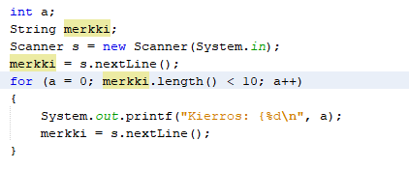
for – silmukka lisää esimerkkejä
Toistoehdon ei tarvitse liittyä välttämättä muuttujan arvoon, vaan for-silmukka voidaan lopettaa myös muuten:
Tällaisten rakenteiden sijaan suositellaan esimerkiksi while - rakennetta.
for-rakenteessa voidaan käyttää useita muuttujia. Ne erotetaan toisistaan pilkulla:
int x, y; for (x=0, y=10; x<=10; x++, y--)
{ System.out.printf ("x = %d ja y = %d\n", x, y);
}

Slide 43
break
break on hyppylause ja hyppylauseiden käyttöä pitäisi välttää, kun ne eivät kuulu rakenteeseen tai vain erikoistapauksissa.
break on kuitenkin pakollinen switch - case - rakenteessa. Sitä voidaan käyttää myös muun muassa while-, do - while- ja for-lauseen suorituksen keskeyttämiseen.
while (true) /* "Ikisilmukka". Ehto on aina tosi */ { ... if ( ... ) break; /* Poistutaan toistorakenteesta. */
... }

Slide 44
continue
continue on hyppylause ja samoin kuin break:n kanssa, niin sen käyttöä pitäisi välttää, kun ne eivät kuulu rakenteeseen tai vain erikoistapauksissa.
continue:lla siirrytään while-, do - while- tai for-lauseessa seuraavaan toistokierrokseen lauseen keskeltä.
while (x > 0) { ... if (y == 0) continue; /* Poistutaan tältä kierrokselta, */ ... /* ja hypätään while:n alkuun. */ }

Slide 45
Taulukko
• Taulukko voi olla yksi- tai kaksiulotteinen (tai useampikin ulotteinen) ja sen alkioihin viitataan indeksillä.
int[] taulukko = new int[10]; // taulukon koko on 10
// alkiota, indeksit juoksee 0…9
• alkioon 5 viitataan esim:
int alkio5 = taulukko[4]; // HUOM! indeksit alkavat 0:sta
// TAI
int alkio5 = (int) taulukko.GetValue(4);
• Taulukkoa varatessa voi käyttää dimensioina vakioita. Esim
const int KORKEUS = 10;
int[]taulukko = new int[KORKEUS];
• Taulukkoa läpikäydessä tarvitaan yleensä toisto (silmukka) rakenteita.

Slide 46
Silmukka ja laskuri
• Silmukka saadaan aikaan esimerkiksi for tai while käskyillä
• Taulukon läpikäynnissä tarvitaan jonkinlainen laskuri, että tiedetään missä taulukon alkiossa ollaan menossa
int laskuri, summa=0;
// suoritetaan niin kauan kuin laskuri < 10 on totta
// for:ia käytetään, jos läpikäytävien määrä tiedetään
for (laskuri = 0; laskuri < 10; laskuri++)
summa = summa + taulukko[laskuri];
// suoritetaan niin kauan kuin laskuri < 10 toteutuu
int laskuri = 0, summa = 0;
// while valitaan, jos läpikäytävien määrä ei varma
while (laskuri < 10)
{
summa = summa + taulukko[laskuri];
laskuri++;
}
• Useampiulotteisen taulukon läpikäynti vaatii useampaa sisäkkäistä silmukkarakennetta

Slide 47
Lukutaulukot
Esimerkki määrittelee yksiulotteisen 10-alkioisen kokonaislukutaulukon.
int[]luvut = new int [10];
Vastaavasti seuraava esimerkki määrittelee yksiulotteisen 5 - alkioisen liuku- (reaali)lukutaulukon.
float[] liukuluvut = new float [5];
Määriteltäessä ilmoitetaan alkioiden todellinen lukumäärä. Javassa indeksointi alkaa kuitenkin nollasta!
Huomaa lukualue 0..4! Jos teet viittauksen alkioon 5, olet jo taulukon ulkopuolella! Javassa nollallakin on väliä!

Slide 48
Lukutaulukot
Sijoitus taulukon alkioon:
taulukko [indeksi] = arvo;
// TAI
taulukko.SetValue(arvo, indeksi);
Esimerkki:
int[] luvut = new int[10];
luvut [0] = 30; // ekaan paikkaan arvo 30 luvut.SetValue(20, 9); // indeksiin 9 arvo 20
luvut [10] = 6; // VIRHE!!!
float[] liukuluvut = new float[5];
liukuluvut[4] = 4.33;
Huomaa, että float-tyyppinen taulukko pitää sisällään reaalilukuja (liukulukuja), mutta indeksi on aina kokonaisluku!

Slide 49
Taulukon alustus
Tavallisesti taulukon alkiot täytetään esimerkiksi käyttäjän syötteen avulla
Taulukko voidaan alustaa myös suoraan esittelyn yhteydessä
Esimerkkejä taulukoiden alustuksista luonnin yhteydessä:
// luo 10-alkioisen int taulukon ja alustaa siihen arvot
int[] luvut = {100, 8, 50, 10, 11, 80, 1, 30, 5, 3};
// luo 3-alkioisen double taulukon ja alustaa siihen arvot
double[] liukuluvut = {1.2, 3.0001, 87.33};

Slide 50
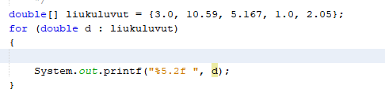
Taulukoiden läpikäynti
Taulukoiden sisällön voi tarkistaa esimerkiksi seuraavien rutiinien avulla:
int i; int[] luvut = {100, 8, 50, 10, 11, 80, 1, 30, 5, 3};
for (i = 0; i < 10; i++)
{ System.out.printf("Ind: %d, val: %d\n", i, luvut [i]); }
// TAI
for (i = 0; i < luvut.Lenght; i++) // HUOM! ehto
{ System.out.printf("Ind: %d, val: %d\n", i, luvut [i]); }

Slide 51
Taulukot
2-ulotteinen taulukko
Esittelyssä kerrotaan dimensioiden määrä
int[,] shakkilauta = new int[8, 8];
Ensimmäinen indeksi tarkoittaa rivejä ja toinen sarakkeita.
Lisää dimensioita saadaan lisäämällä hakasulkeiden väliin lisää pilkkuja. Esim. [,,]

Slide 52
Taulukot
Esimerkki määrittelee kokonaislukutaulukon, jossa on kolme riviä ja kuusi saraketta. Näin taulukkoon mahtuu 18 kokonaislukua.
int [,] luvut = new int [3, 6];
Kaksiulotteisen taulukon indeksointi alkaa nollasta kuten yksiulotteisissakin taulukoissa!

Slide 53
Taulukot
Taulukkoa käsitellään indeksien avulla:
double[,] summa = new double[2, 3];
summa [0, 0] = 50.2; summa [0, 1] = 5.15; summa [0, 2] = 1.5; summa [1, 0] = 100.0; summa [1, 1] = 51.5; summa [1, 2] = 15.1;

Slide 54
Taulukot
Taulukko voidaan alustaa joko sijoitusoperaattoria hyväksikäyttäen tai esittelyn yhteydessä:
Esimerkkejä:
int [,] kaksiulotteinen =
{
{10, 11, 102},
{200, 201, 202}
};
int [,,] kolmiulotteinen =
{
{
{10, 11, 102},
{200, 201, 202}
},
{
{123, 211, 2},
{998, 66, 63}
}
};

Slide 55
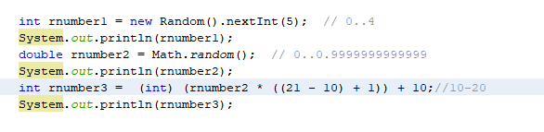
Satunnaisluvut
Satunnaisluvut saadaan ”arvottua” Java-kielessä seuraavasti kolmella eri tavalla:
java.util.Random.nextInt
Math.random
java.util.Random.ints (Java 8)
Esimerkkejä:

Slide 56
Funktiot
Funktio on rutiini, joka tekee pienen osan kokonaisesta ohjelmasta.
Funktiolle voidaan välittää parametreja ja se voi myös palauttaa arvon.
Funktio voidaan kirjoittaa myös niin, ettei sille välitetä parametreja eikä se myöskään palauta mitään.
Yksinkertaisin funktio on seuraavanlainen (ei palauta mitään, ei ota yhtään parametria) :
static void FunktionNimi() { }

Slide 57
Funktiot
Java- kielinen ohjelma koostuu vähintään yhdestä funktiosta eli main().
Funktioita on yleensä enemmän, koska ohjelma kannattaa jakaa pienempiin kokonaisuuksiin toimintakokonaisuuden ja loogisen järjestyksen ymmärtämiseksi.
Java- ohjelma alkaa aina main() - funktiosta ja päättyy, kun main() - funktio päättyy.
public static void main(String[] args) {
// Ohjelma alkaa
koodia, funktion kutsuja jne
// Ohjelma päättyy
}

Slide 58
Funktiot
Funktion määritteleminen
Määrittelyssä kerrotaan :
Paluuarvon tyyppi
void = funktio ei palauta mitään
int = funktio palauttaa integer arvon
double = funktio palauttaa double arvon
Funktion nimi
Parametrien tyypit ja nimet
static määrettä joudutaan käyttämään, koska tällä kurssilla ei koodata olio-ohjelmointia (selviää sitten tarkemmin seuraavilla kursseilla☺)

Slide 59
Funktiot
static int LaskeAla (int pituus, int leveys)
{
// tähän väännetään koodi
return 10;
}
Paluuarvon (funktion) tyyppi = int
Funktion nimi = LaskeAla
Parametrien tyypit = int, int
Parametrien nimet = pituus, leveys
Palauttaa funktion tyypin mukaisen arvon = return 10

Slide 60
Funktiot
Lause return voidaan kirjoittaa viimeiseksi lauseeksi myös sellaiseen funktioon, joka ei palauta mitään eli funktion paluuarvon tyyppi on void. Tällöin kirjoitetaan pelkkä return .
Esimerkki:
static void OmaFunktio() { return; }

Slide 61
Funktiot
Arvoparametri
Arvoparametri on kopio kutsuvan ohjelman aliohjelmalle välittämän lausekkeen arvosta
Lähetetty arvo kopioituu aliohjelman paikalliseen muuttujaan, joka on esitelty parametriluettelossa
Arvoparametri määritellään tavallisen muuttujan tapaan
Syntaksi:
static void Funktio (tyyppi arvoparametri) { ... }

Slide 62
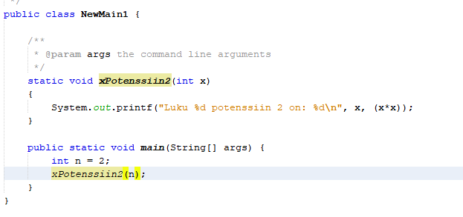
Funktiot
Esimerkiksi

Slide 63
Funktiot
Esimerkkejä funktioista
static void Funktio1() { // koodia }
Kutsutaan :
Funktio1();
static int Funktio2() { // koodia
return 10; // palauttaa int arvon, voi olla myös muuttujasta }
Kutsutaan :
int arvo = Funktio2(); // arvo-muuttuja saa arvokseen // Funktio2:sta palautuvan arvon

Slide 64
Funktiot
static void Funktio3(int x, double y, char z) { // koodia }
Kutsutaan :
double mja = 3.11;
// välitettäviä arvoja on yhtä paljon kuin funktiossa
// ja niiden tyypit täsmäävät. Funktiossa x saa arvokseen
// 10, y = 3.11 ja z = ’a’
Funktio3(10, mja, ’a’);
static int Funktio4(int x, int y) { return x * y; }
Kutsutaan :
// funktiossa x = 10 ja y = 20. Returnilla palautetaan x * y
// arvo ja se palautuu siihen kohtaan, josta funktiota
// kutsuttiin. Silloin tulo saa arvokseen tulo = 200
int tulo = Funktio4(10, 20);

Slide 65
Funktiot
Javassa on _vain_ arvoparametreja
Jos jonkun perustietotyyppisen (int, double, jne) muuttujan arvoa halutaan muuttaa funktiossa, se ei onnistu Javassa muutoin kuin palauttamalla ko arvo funktiossa
Jos taas arvo välitetään oliossa, on kyseessä viittausparameri jolloin muutokset välittyvät funktiota kutsuneeseen ohjelmanosaan

Slide 66
Funktiot
Parametrien välitystä
static void Funktio5(int x, int y)
{
x = 10; // main:ssa oleva luku1 muuttuja ei muutu
y = 20; // main:ssa oleva luku2 muuttuja ei muutu
}
static void Funktio6(Luvut l)
{
l.x = 10; // main:ssa olevan olion x päivittyy
l.y = 20; // main:ssa olevan olion y päivittyy
}
public class Luvut {
public int x;
public int y;
}
Kutsutaan :
Public static void main(String[] args)
{ int luku1 = 100;
int luku2;
Luvut l = new Luvut();
l.x = 100;
l.y = 300;
Funktio5(luku1, luku2);
// luku1 = 100, Luku2 = 100
Funktio6(l);
// l.x = 10; l.y = 20
}

Slide 67
Funktiot
Polyformisuus, kuormittaminen
Funktiota sanotaan polyformiseksi eli monimuotoiseksi, jos samaa funktiosymbolia voidaan käyttää eri tyyppisillä argumenteilla
static int Laske(int a, int b)
static int Laske(int a)
static int Laske(int a, double b)
Puhutaan myös funktioiden uudelleen määrittämisestä tai kuormittamisesta (overloading)

Slide 68
Funktiot
Funktion oletusparametrit
Parametrilistan esittelyssä ei voi määritellä Javassa nk oletusparameteja
Ongelma ratkaistaan seuraavasti:
void foo(String a, Integer b) {
//...
}
void foo(String a) {
foo(a, 0); // here, 0 is a default value for b
}
foo("a", 2);
foo("a");

Slide 69
Funktiot
Taulukoiden vieminen funktioon
Taulukot ja oliot välittyvät funktioihin aina viittauksena.
Eli funktioissa taulukoihin tehdyt muutokset tapahtuvat aina alkuperäisiin taulukoihin
static void TaulukkoFunktio(int[] t1, int[] t2)
{
t1[0] = 10; // main:ssa olevan taulu1:n 0-indeksiin // sijoitetaan arvo
t2[0] = 10; // main:ssa olevan taulu2:n 0-indeksiin // sijoitetaan arvo
}
Kutsutaan :
Public static void main(String[] args)
{ int[] taulu1 = new int[20];
int[] taulu2 = new int[50];
TaulukkoFunktio(taulu1, taulu2);
}

Slide 70
Funktiot
Paikalliset ja globaalit muuttujat
Muuttuja voi olla kaikille yhteinen (globaali) tai pelkästään funktiokohtainen.
Jos muuttuja on globaali, kaikki funktiot voivat lukea ja kirjoittaa muuttujaan.
Jos muuttuja määritellään funktion sisällä, se on vain tämän funktion muuttuja (paikallinen muuttuja, lokaali) ja sen muistin varaus häviää, kun funktiosta poistutaan.
Jos funktiossa määritellyllä muuttujalla on sama nimi kuin globaalilla muuttujalla, paikallinen muuttuja on vahvempi, eli funktion sisällä viittaukset tapahtuvat funktion omaan muuttujaan.
Paikalliseen muuttujaan ei päästä käsiksi muualta.

Slide 71
Funktiot
Funktion sisältä arvo on välitettävä paluuarvona tai viittausten avulla.
import java.util.Scanner;
static int luku; // esitellään globaali muuttuja
static void Funktio() {
Scanner sc = new Scanner(System.in);
int luku; // esitellään paikallinen, lokaali, muuttuja
System.out.println(”Funktiossa. Syötä luku 10 : ");
luku = sc.nextInt();// käyttää lokaalia
}
Public static void main(String[] args) {
Scanner sc = new Scanner(System.in);
System.out.println(”Main-Funktiossa. Syötä luku 5 : ");
luku = sc.nextInt();// käyttää globaalia
Funktio();
System.out.println(”Jälleen Main:ssa");
System.out.println(”Luku on : ” +luku); // käyttää globaalia
}

Slide 72
Funktiot
Main-funktiolla voi myös saada parametreja
Esim. konsolilla kun käynnistetään ohjelma ja syötetään sen jälkeen arvoja välilyönnillä eroteltuna
C:\ohjelma> java ohjelma.class param1 param2 param3
public static void main(String[] args) {
}
Syötetyt parametrit tulevat Main-funktion taulukkoon args.

Slide 73
Funktiot
Parametrit voidaan tulostaa allekkain esimerkiksi seuraavalla tavalla
public static void main(String[] args)
{
for (int i = 0; i < args.length; i++)
{
System.out.println(args[i]);
}
}

Slide 74
Tyypinmuunnos
”kastaus”
Eksplisiittinen tyyppimuunnos tehdään cast-operaattorilla, syntaksi on
(tyyppi) operandi
esim:
(double)3; // kokonaisluvusta liukuluvuksi
(int)(4.61 + 0.5) // pyöristys kokonaisluvuksi
Math.Sqrt( (double) n) // neliöjuuri kokonaisluvusta n
import java.lang.Math;

Slide 75
Prioriteetti
Operaattorit sidontajärjestyksessä korkein - alhaisin prioriteetti.
C#:n operaattorit Merkitykset
() [] sulut ja indeksit
!, ~ NOT, bittit. komp.
*, /, % jako, kerto ja jakojäännös
+ - summaus ja erotus
<<, >> bittitason siirrot
<, >, <=, >= suurempi, pienempi
==, != yhtäsuuruus, erisuuruus
& bittitason AND
^ bittitason XOR
| bittitason OR
&& AND
|| OR
?: kysymysehto
=, +=, *=, yms sijoitus
, erotusmerkki

Slide 76
java.util:
java.util:
java.util:
Päivämäärä ja aika
Nykyinen hetki (pvm ja aika) saadaan talteen esimerkiksi seuraavasti:
// importataan paketti java.util
Import java.util;
// Luodaan Date -olio
Date date = new Date(); // this object contains the current date value
Päivämäärä ja ajan saa tulostettua esimerkiksi seuraavslla tavoilla:
SimpleDateFormat formatter = new SimpleDateFormat("dd-MM-yyyy HH:mm:ss"); System.out.println(formatter.format(date));

